Slide 1


感情分析を用いたSNSフィルターシステムの開発
https://www.freeppt7.com

Slide 2
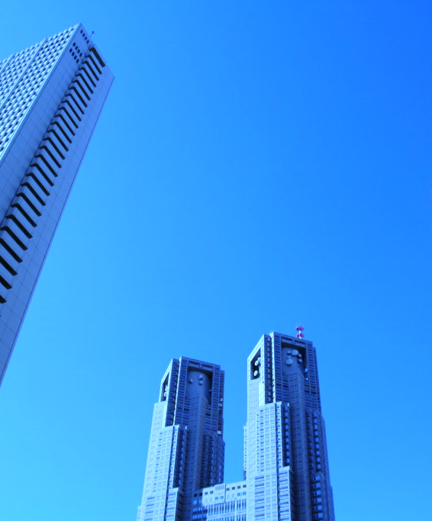
Chapter1.概要
Chapter2.システム概要
Chapter3.コンポーネント概要

Slide 3
Chapter1. 概要
SNSの普及は、世界的な情報インフラの発達などに貢献した反面、匿名性による誹謗中問題など、様々なデメリットが表面化していることが問題視されている。
そこで、我々はtwitterAPI、感情分析、言語処理を用いて、twitterの指定したワードに関する最新のツイートから肯定的な物のみを選択して抽出するシステムを構築することで、これを解決しようと考えた。
また、肯定的な意見のみでは意見が偏ってしまう問題が発生してしまうと考えたため、誹謗中傷にあたる言葉を表示せずに、否定的な意見を抽出するシステムも並行して構築し、検索する際に選択できるようにする。

Slide 4
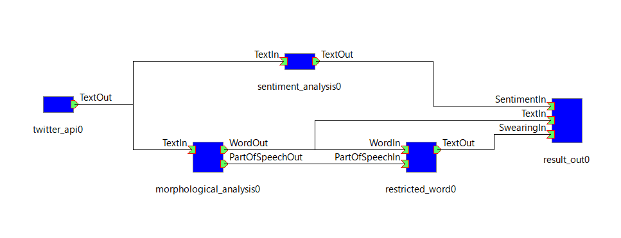
Chapter2.システム概要
4つのセクションで構成
twitterAPIセクション
感情分析セクション
結果出力セクション
形態素解析、悪口伏字化セクション

Slide 5
Chapter2.システム概要
感情分析セクション、形態素解析・悪口伏字化セクションから送信されてきたデータを表示するr
システムの流れ
感情分析セクション、形態素解析・悪口伏字化セクションから送信されてきたデータを表示するr
twitterAPIを利用してtwitterからスクレイピング
を行う
MeCabを利用して、形態素解析、分かち書き、悪口のニュアンスを含めた伏字化
を行うr
Notes:
そのうえで、単語、語順を踏まえて感情分析をします。

Slide 6
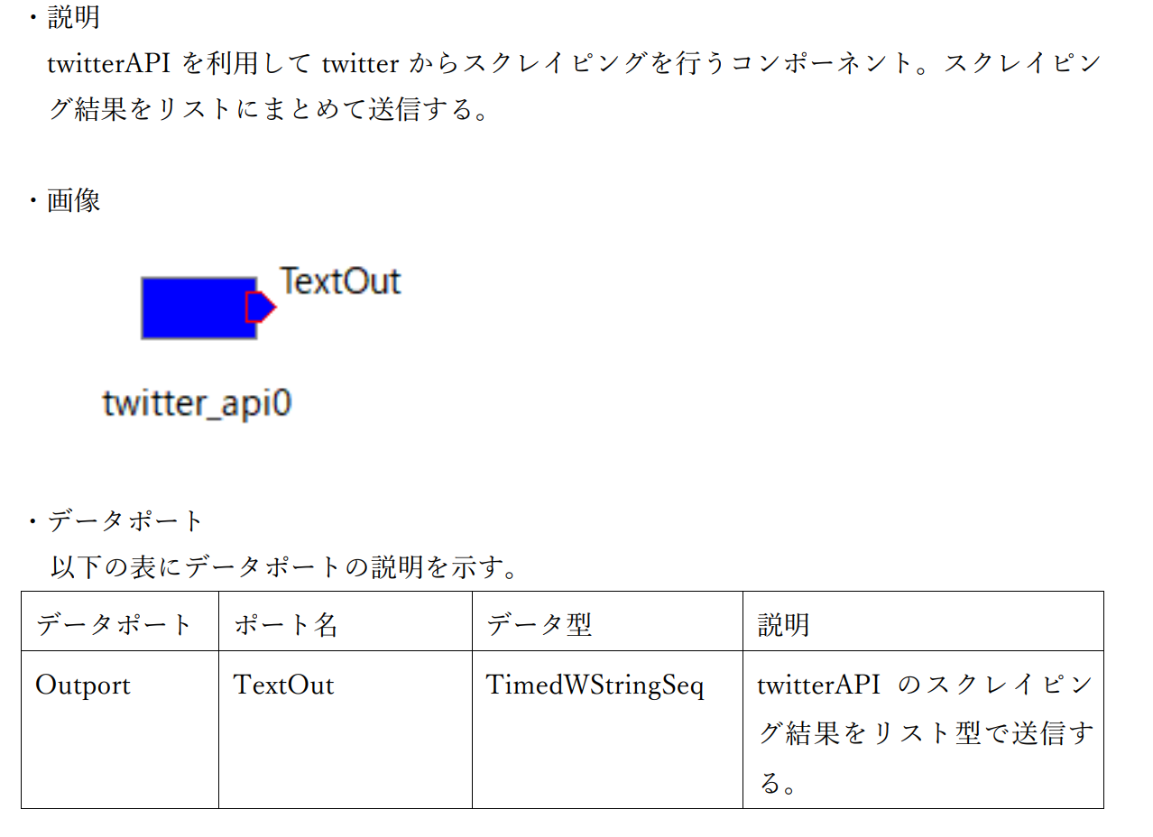
Chapter3. コンポーネント概要
twitter_apiコンポーネント
Notes:
また、沈黙の時間も関係していると考え、比較対象としてグラフ化しました。沈黙時間の出し方
は（直後のしゃべり始めた時間-しゃべり始めた時間）-0.1654×文字数で出しました。
0.1654は今回のデータから算出した一文字しゃべるのにかかる平均の時間です。

Slide 7
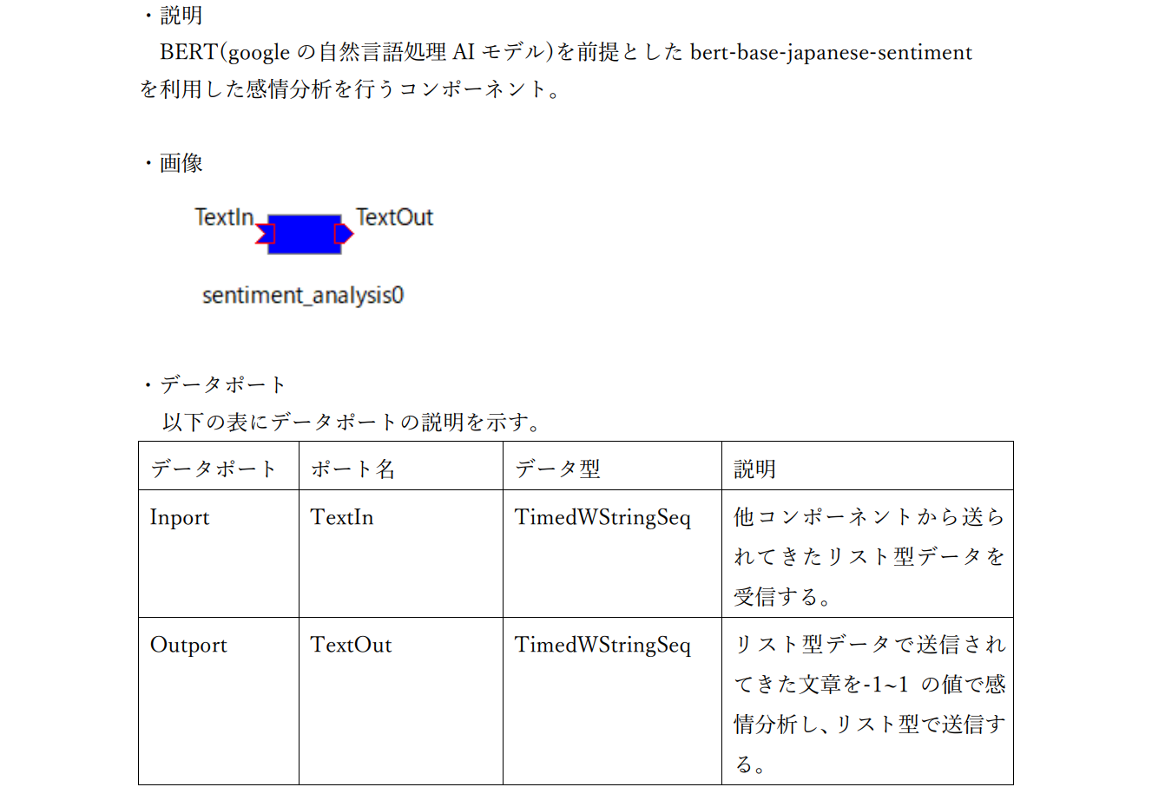
Chapter3. コンポーネント概要
sentiment_analysisコンポーネント
Notes:
また、沈黙の時間も関係していると考え、比較対象としてグラフ化しました。沈黙時間の出し方
は（直後のしゃべり始めた時間-しゃべり始めた時間）-0.1654×文字数で出しました。
0.1654は今回のデータから算出した一文字しゃべるのにかかる平均の時間です。

Slide 8
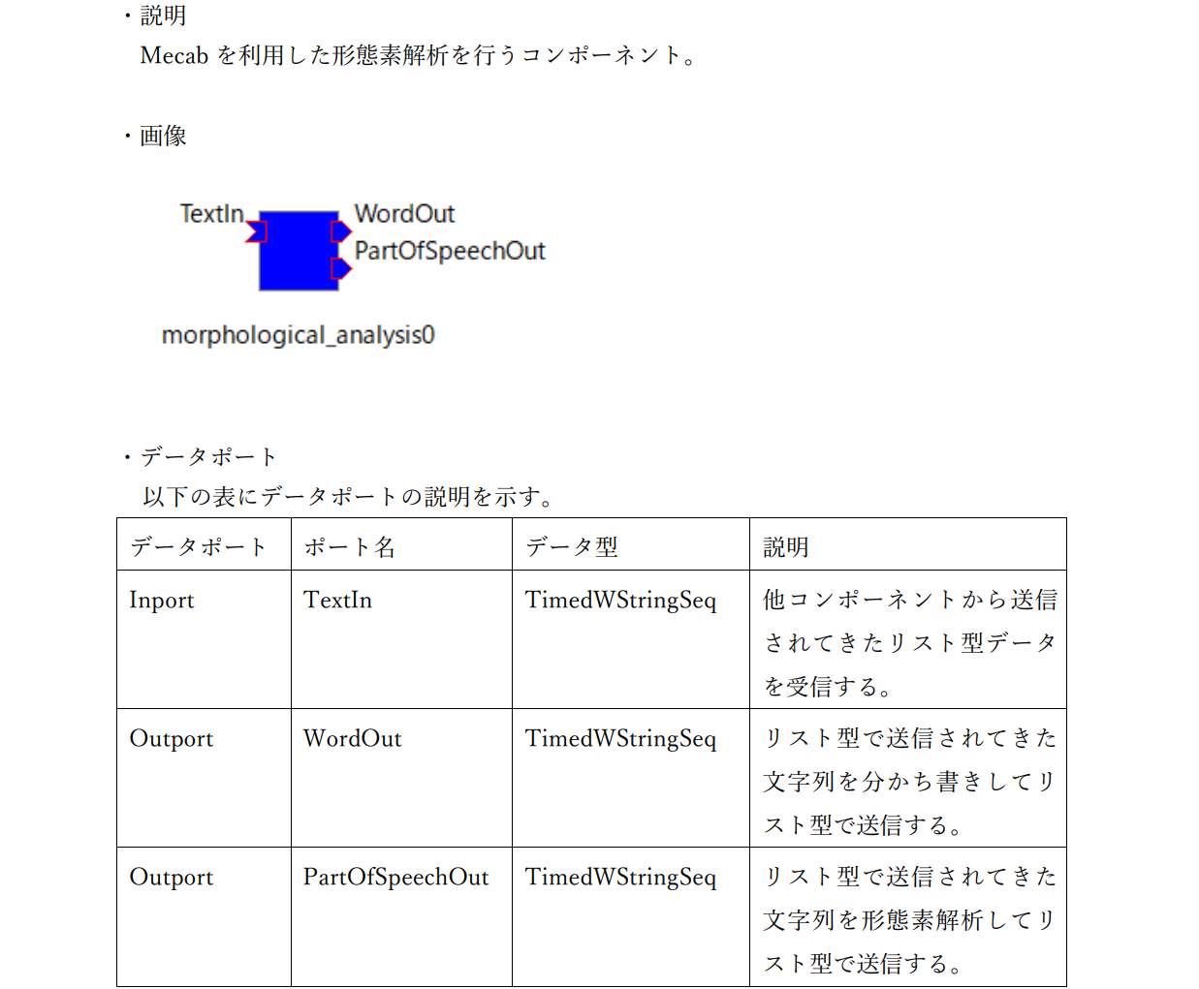
Chapter3. コンポーネント概要
morphological_analysisコンポーネント
Notes:
また、沈黙の時間も関係していると考え、比較対象としてグラフ化しました。沈黙時間の出し方
は（直後のしゃべり始めた時間-しゃべり始めた時間）-0.1654×文字数で出しました。
0.1654は今回のデータから算出した一文字しゃべるのにかかる平均の時間です。

Slide 9
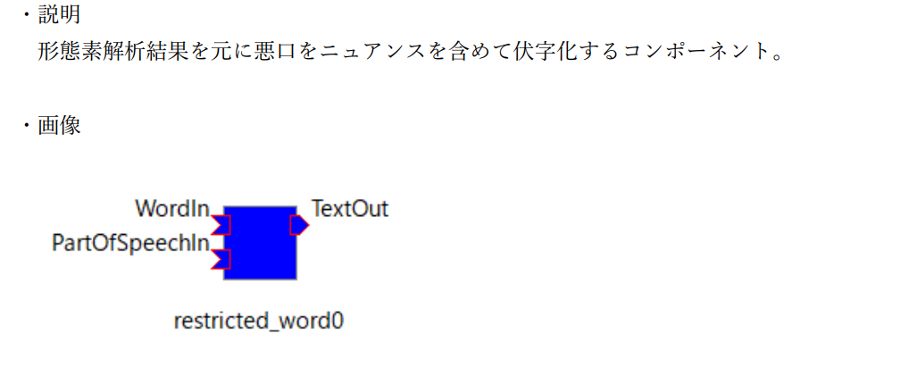
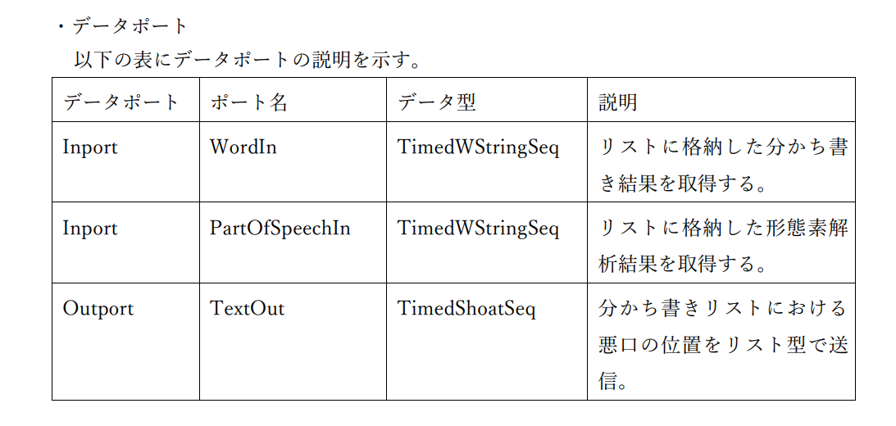
Chapter3. コンポーネント概要
restricted_word
Notes:
また、沈黙の時間も関係していると考え、比較対象としてグラフ化しました。沈黙時間の出し方
は（直後のしゃべり始めた時間-しゃべり始めた時間）-0.1654×文字数で出しました。
0.1654は今回のデータから算出した一文字しゃべるのにかかる平均の時間です。

Slide 10
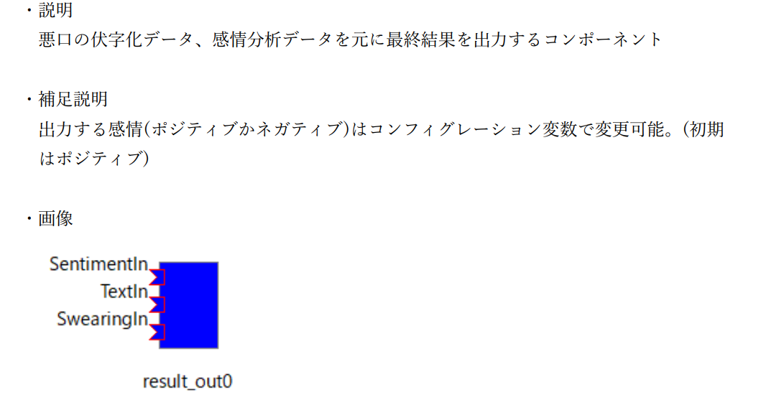
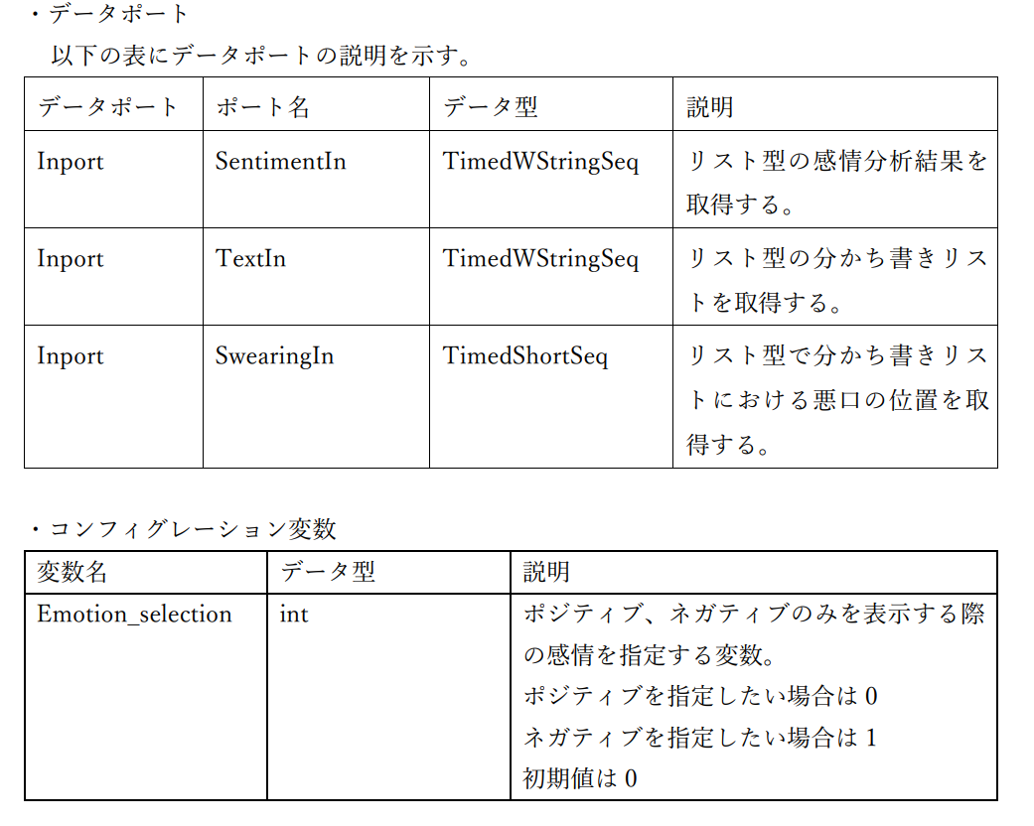
Chapter3. コンポーネント概要
result_outコンポーネント
Notes:
また、沈黙の時間も関係していると考え、比較対象としてグラフ化しました。沈黙時間の出し方
は（直後のしゃべり始めた時間-しゃべり始めた時間）-0.1654×文字数で出しました。
0.1654は今回のデータから算出した一文字しゃべるのにかかる平均の時間です。

